Slide 1
Презентация
Щелевая игрушка «Ослик»

Slide 2
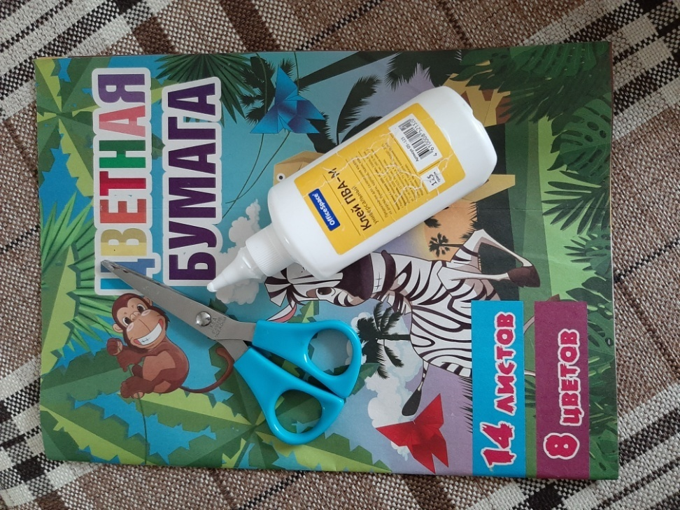
Цель: Совершенствовать умения в работе с ножницами.
Цветной картон
Ножницы
Клей
Цветная бумага

Slide 3
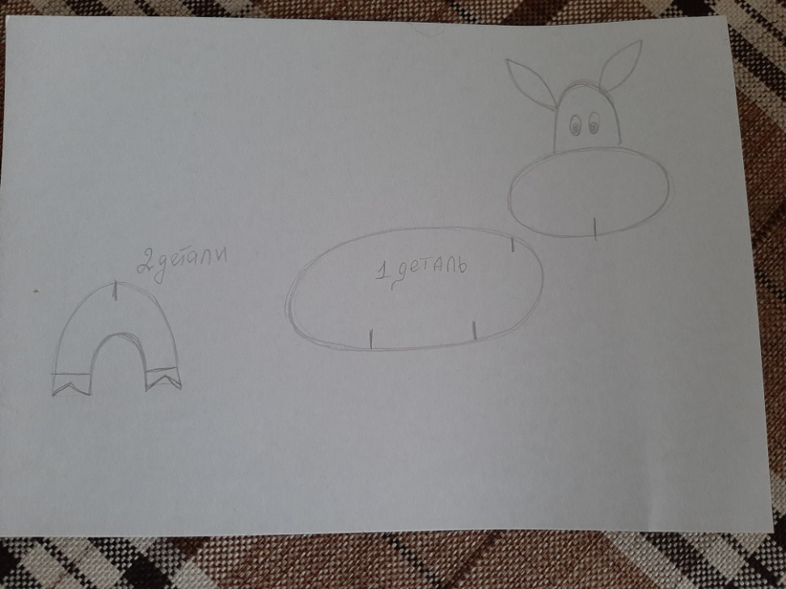
Ход работы:
Ребята, мы с вами будем делать сегодня ослика. Это щелевая объемная игрушка из цветного картона.
Для начала нам нужно вырезать шаблон. Кто хорошо владеет карандашом и сможет нарисовать самостоятельно рисуем на картоне сразу.

Slide 4
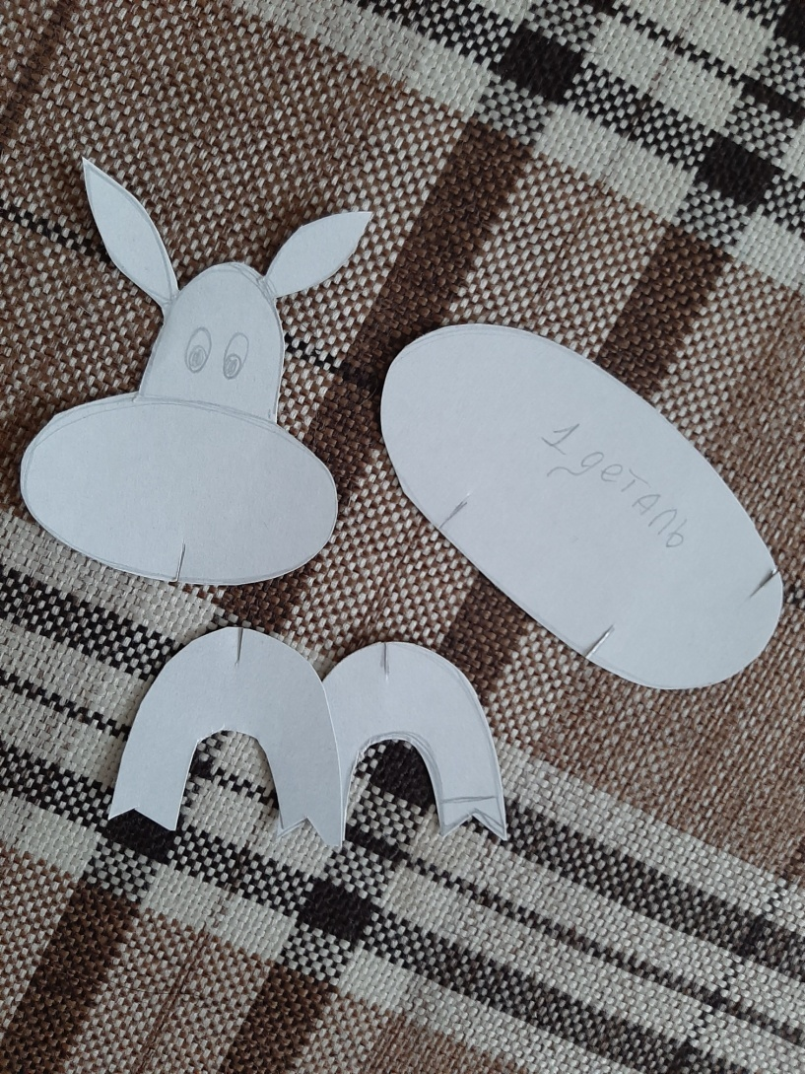
Этап 1
Рисуем и вырезаем шаблоны из плотного картона

Slide 5
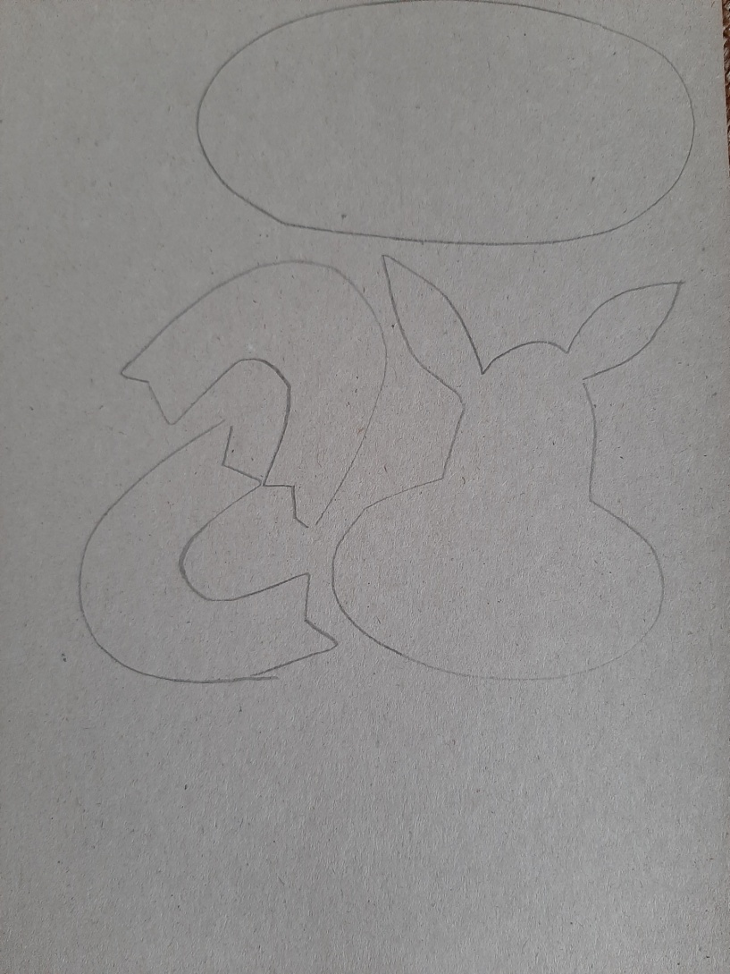
Этап 2
Переносим шаблоны на картон черного цвета и вырезаем все детали.

Slide 6
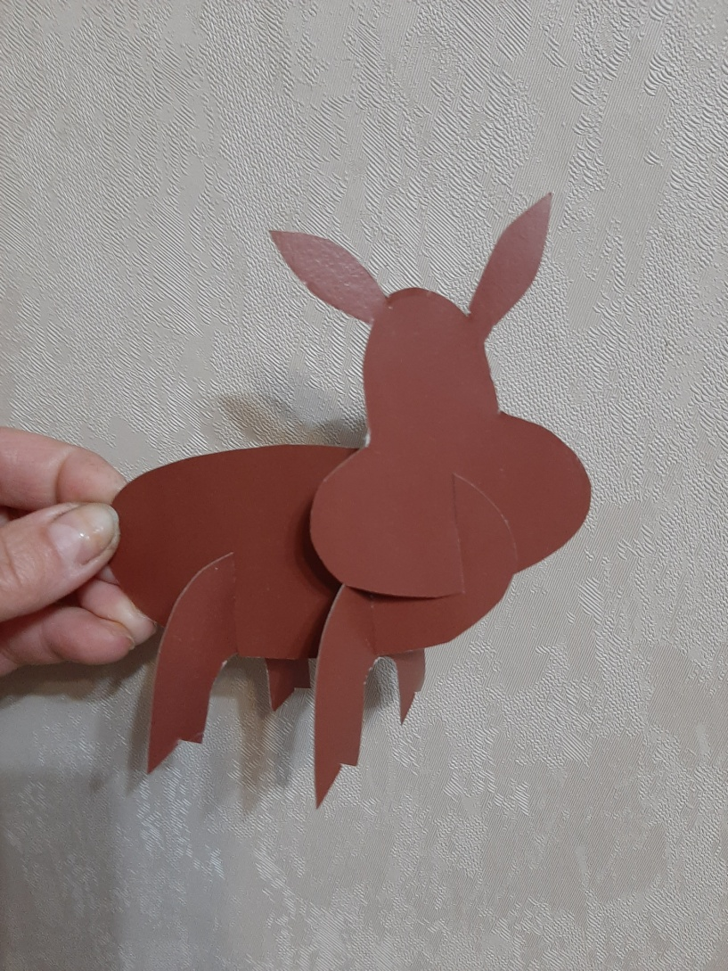
Этап 3
Собираем нашего ослика

Slide 7
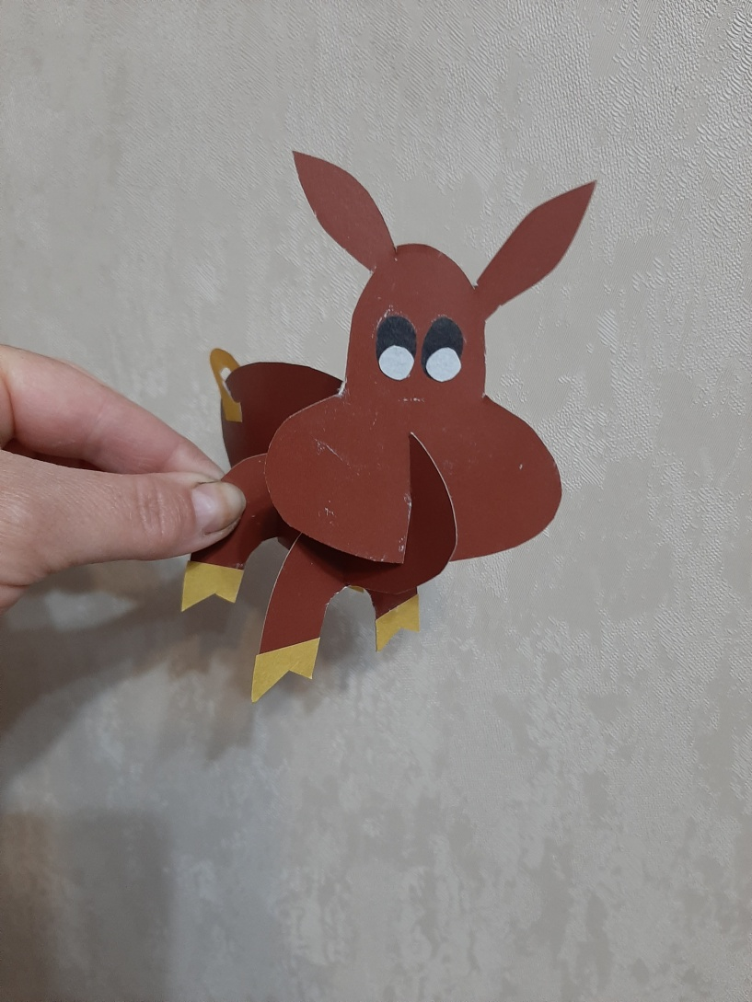
Этап 4
Добавляем детали: глаза, копытца на ножки и хвостик.

Slide 8

Итог нашей работы!

